Slide 1


Название презентации
Подготовила: Кондратенкова Е.Н.

Slide 2

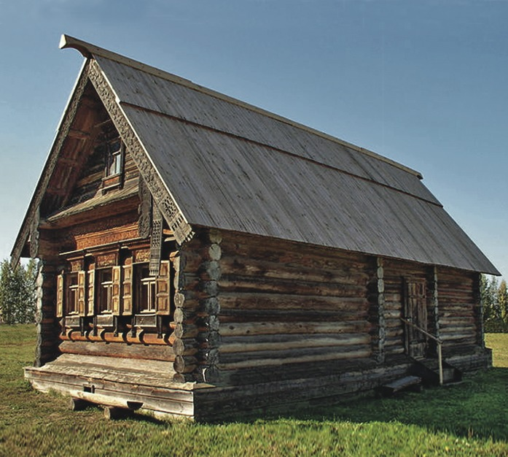
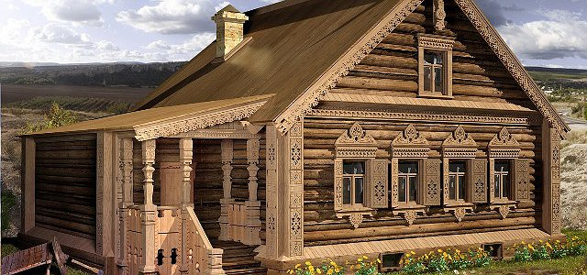
В лесистых местах, по берегам рек и озёр ставили свои дома наши предки.
Селились рядом родственники и просто соседи . Постепенно образовывалось село.
Строили очень долго, но на века.
Русские избы изумляют плотницким искусством: ни одного гвоздя, а стоят не сдвинуть!

Slide 3
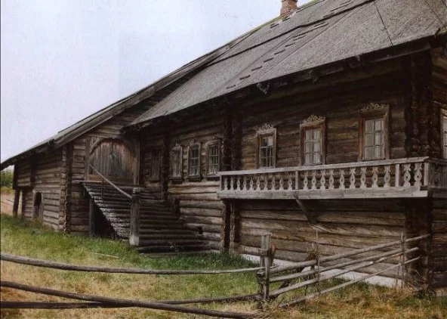
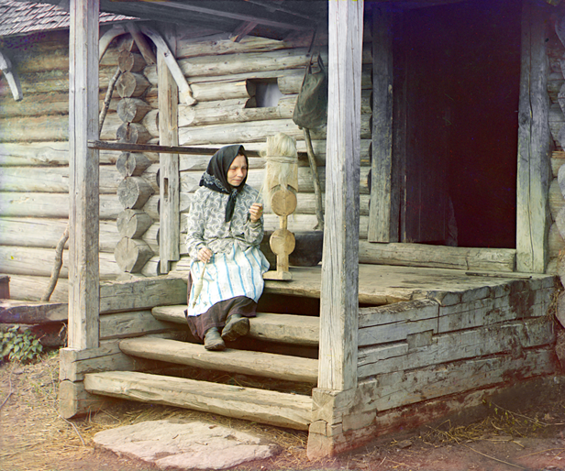
Крыльцо – «распахнутые руки» дома, оно связывало избу с улицей, с соседями.
Тёплыми летними вечерами собирались на крыльце посидеть, поговорить, обсудить новости. Крыльцо, как правило, выходило в сторону улицы и становилось на боковом южном фасаде.
Его держали разные столбы, всё крыльцо украшала ажурная резьба.
На крыльцо вели ступени и перила.

Slide 4
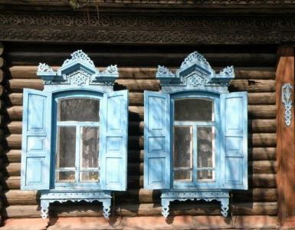
Окна – «глаза дома» . Над окнами крепились козырьки – наличники.
Они красивые и резные, прикрывали окна от дождя и снега.
Позже появились наличники со ставнями. Кроме того, что они защищали от осадков и солнечного света, ставни выполняли ещё одну функцию. С улицы каждый мог видеть: открыты ставни – значит, хозяева уже встали, а закрыты – значит, ещё спят или ушли

Slide 5
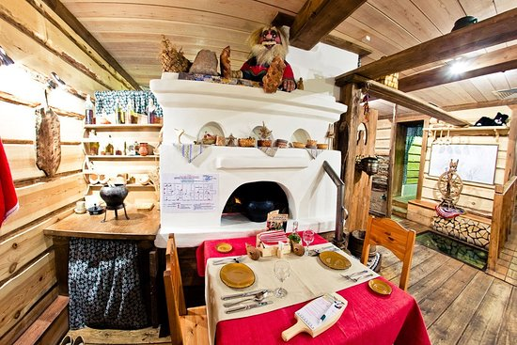
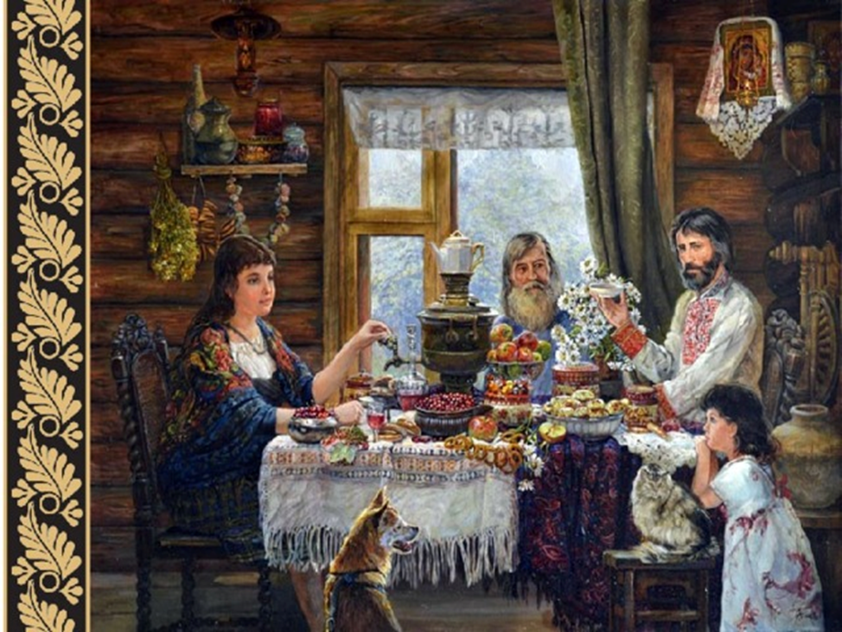
Самая лучшая комната в избе – горница.

Slide 6
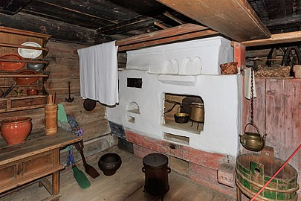
Летом спит, зимой горит.
Пасть открывает , что дают- глотает. (Печь)
Большую часть в избе занимала печка.
«Без печи и хата не хата» «Печи нет – жизни нет»?
Как вы думаете, зачем в избе нужна печь?
Печь избу обогревала, на ней готовили обед, пекли пироги, сушили валенки, варежки

